Slide 1
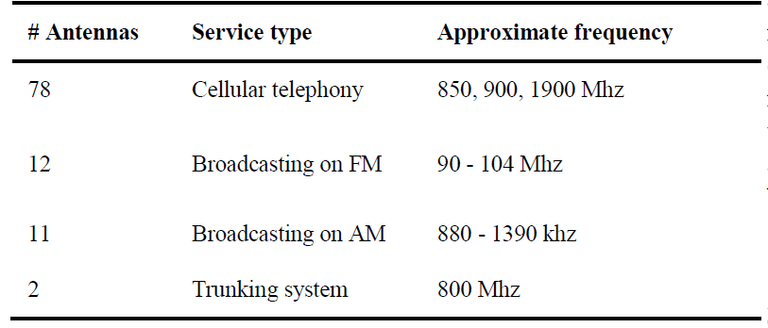
MEASUREMENTS AND RESULTS
TABLE I. ANTENNAS INVENTORY INSIDE AND OUTSIDE OF BUCAMARAMANGA CITY

Slide 2
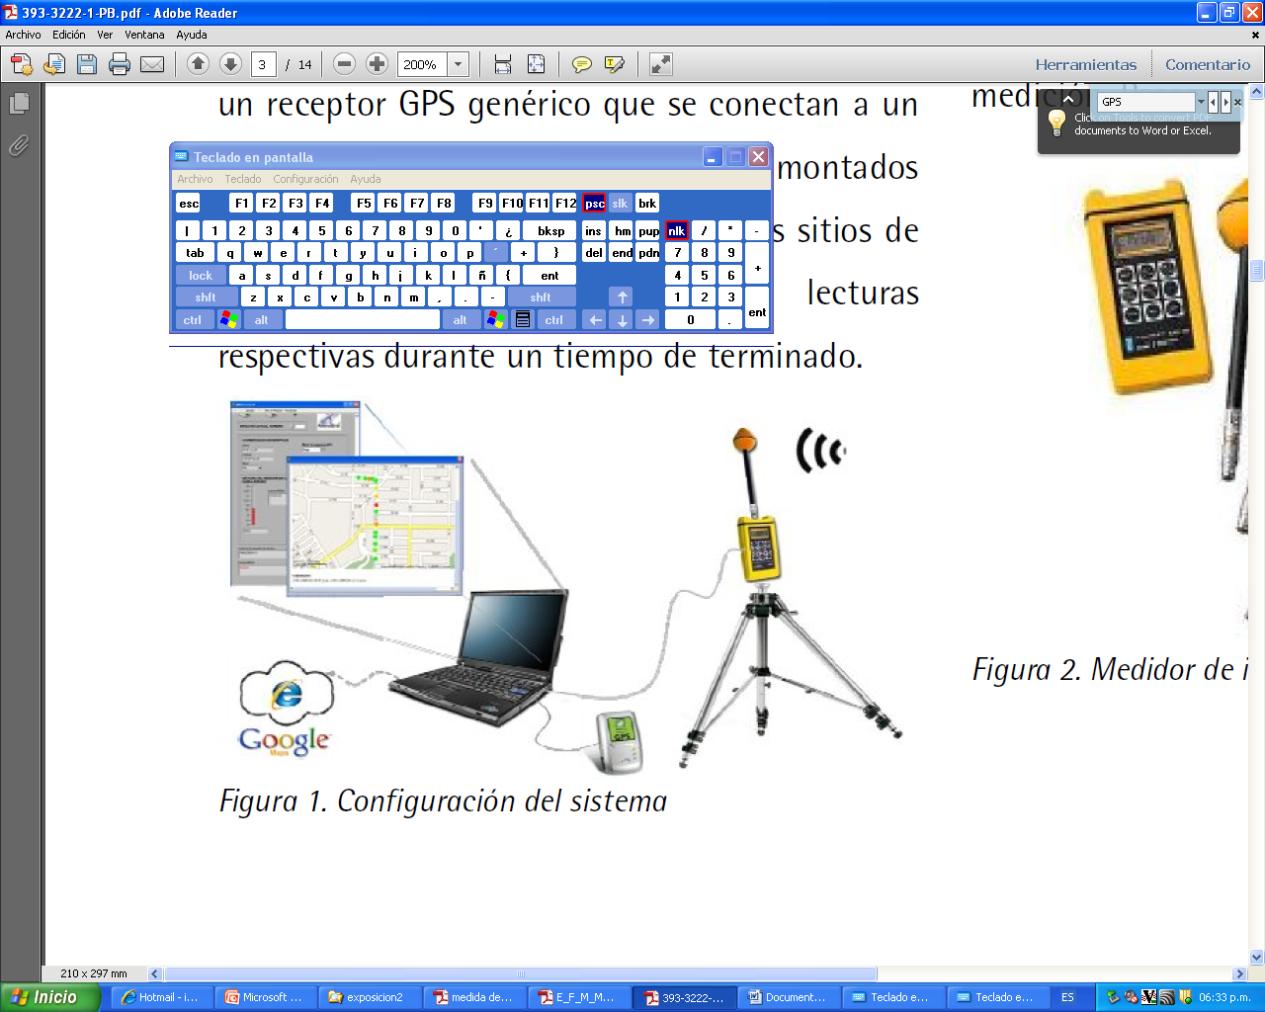
MEASUREMENTS
FIGURE1. MEASUREMENT SYSTEM

Slide 3
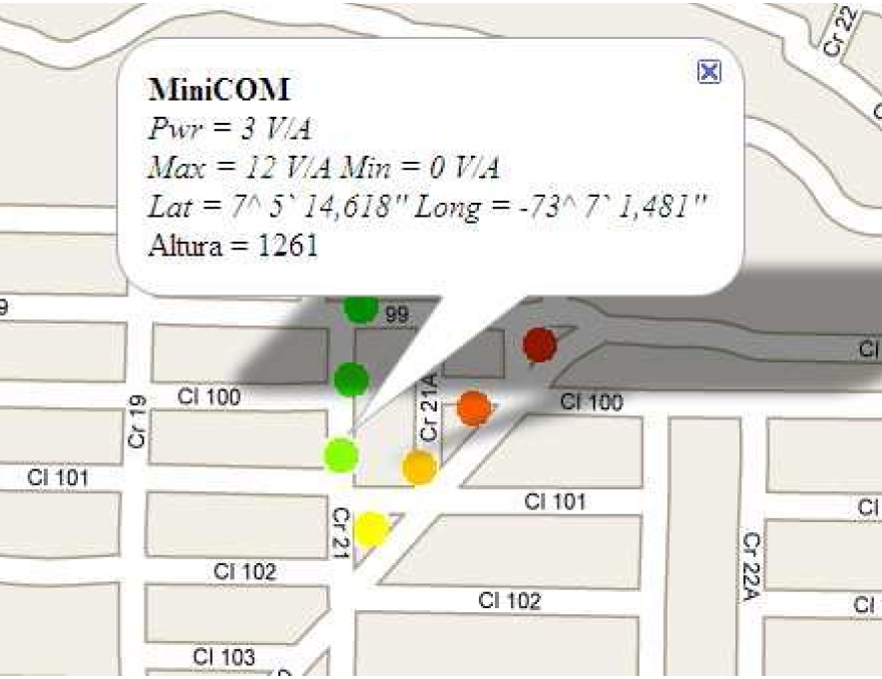
FIG2. MAP GENERATED BY GEORADSCANER

Slide 4
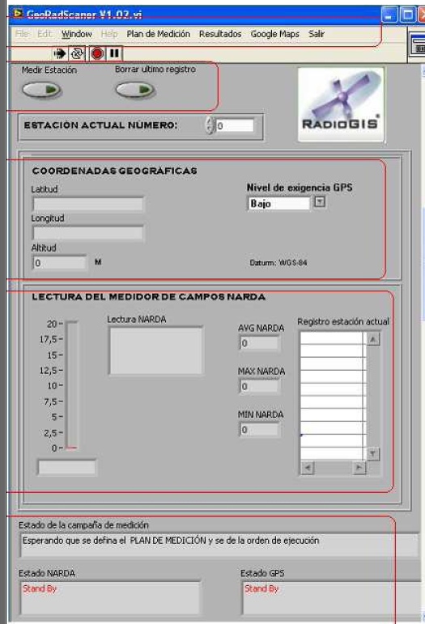
FIG3. WINDOW MAIN GEORADSCANER

Slide 5
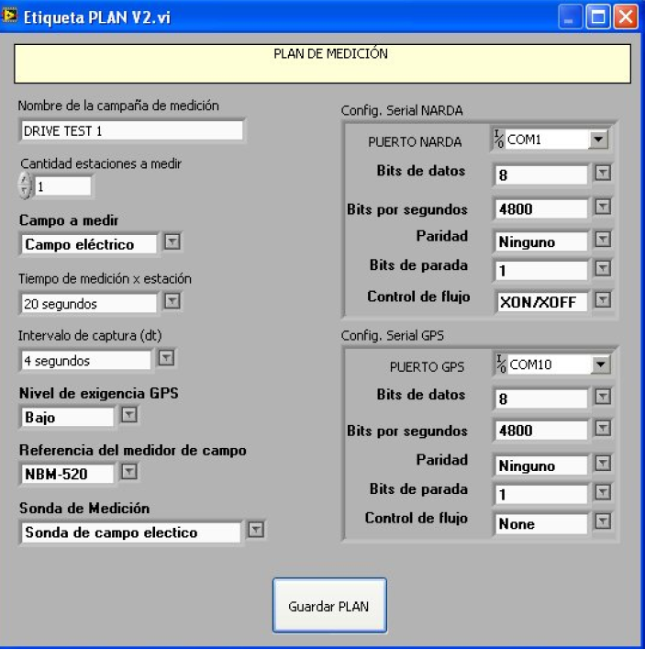
FIG.4. WINDOW TO SET THE MEASUREMENT PLAN

Slide 6
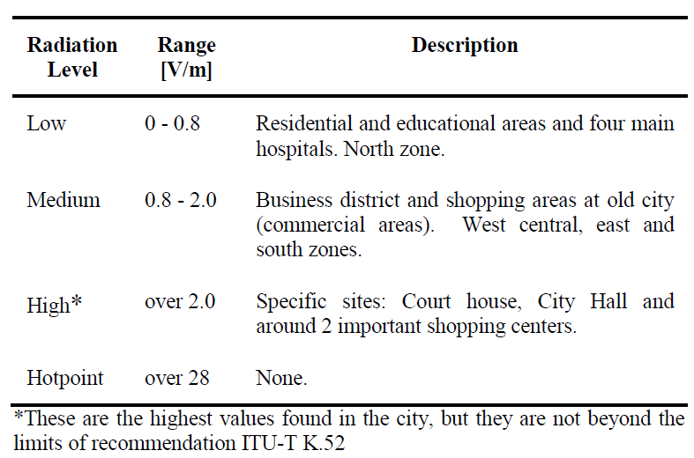
MEASUREMENTS AND RESULTS
TABLE II. RADIATION LEVEL OF BUCARAMANGA CITY

Slide 7
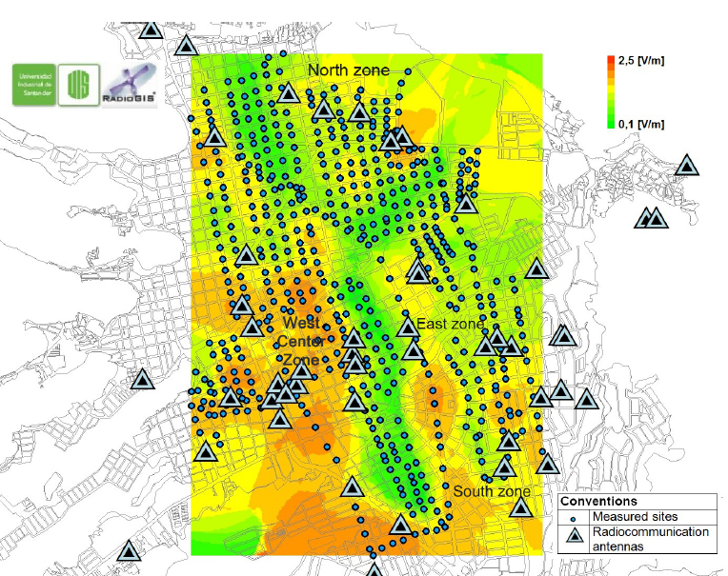
FIG.5. MAP OF NON-IONIZING ELECTROMAGNETIC RADIATION IN BUCARAMANGA CITY

Slide 8
CONCLUSIONES
Se desarrolló un sistema para el monitoreo eficiente de los niveles de radiación no ionizante en banda ancha con el equipo NARDA, que permite realizar mediciones georreferenciadas de radiación con una metodología eficiente basada en la recomendación internacional UITT K.52 y el decreto 195 de 2005 de Colombia; con la capacidad adicional para visualizar los resultados en mapas que se obtienen de la web. Se hicieron pruebas de funcionamiento del sistema y campañas de mediciones en una zona piloto de Provenza con múltiples fuentes de
radiación, los resultados permiten concluir que dicha zona está por debajo de los límites establecidos por el decreto 195 de 2005 de Colombia; aunque estos indicadores no se deben generalizar para toda la región circundante ya que es necesario realizar campañas de medidas más extensas y detalladas.
La captura de las coordenadas geográficas con el receptor GPS ofrece resultados con un grado de exactitud óptimo y un desempeño en campo adecuado para los propósitos de georreferenciación, independiente del modelo o tipo de dispositivo utilizado.
El equipo de medición de intensidades de campo Narda es una herramienta indispensable para monitorear la radiación no ionizante, que
combinado con un receptor GPS ofrece la capacidad de georreferenciación útil al momento de examinar los resultados de las mediciones y si además se integra a un Sistema de Información Geográfico permite obtener machas de radiación no ionizante sobre grandes extensiones y posibilidades inmensas de análisis.
Gracias al modelamiento que se hizo en el trabajo a través de UML (lenguaje Unificado de Modelado), se observaron que los resultados obtenidos son satisfactorios tanto para el usuario como para el validador del programa, además es notable la increíble velocidad con la que el proyecto fue avanzando a medida que se
realizaba cada una de las fases del proyecto, hoy por hoy se puede decir que esta herramienta generó excelentes experiencias de ingeniería y administración de recursos y tiempo.

Slide 9
A radiation monitoring method was designed and tested during measurement campaigns at city urban zones by covering 70% of Bucaramanga city area; it was registered around 52 points per Km2 for a total amount of 564 measured points. An iterative and agile process was explained and accomplished into a practical and semi automatic way to record field strength of electromagnetic waves by using both broadband field meter and spectrum analyzer in order to establish whether regulation norms are being met and to know which factors are contributing to radiation level increasing by means of a spectral view. Also a telecommunications service was developed to measure, send and request online for measured data in real time and integrated into a Geographic Information System supported by RadioGis R&D Group with a web platform of Telecommunication services.

Slide 10
The non-ionizing radiation measurement results have proved that there are no violations of Colombian Decree law 195 of 2005 in Bucaramanga, although the electromagnetic contribution of Cellular antennas is relative high, the maximum electric field of the city is below 10% of the strictest electric field limit recommended by ITU-T K52 and average is 1.92% respect to this limit. The probability of not exceeding an electric field of 0.9767 V/m is 90%. A radiation level map was generated by using a interpolation method called Kriggin in order to get a continuous surface that shows the characteristics of electric field in a better way to analyze it. This result shows that residential and educational zones and four main hospitals of the city present a values range of low level, whereas business district and shopping areas commercial zone) at old city show a relatively medium level of radiation strength between 0.8 and 1.5 V/m. Finally, there was found a high level spot located around the Court house, City Hall and around 2 important shopping centers with radiation levels over 2.0 V/m.

